Slide 1
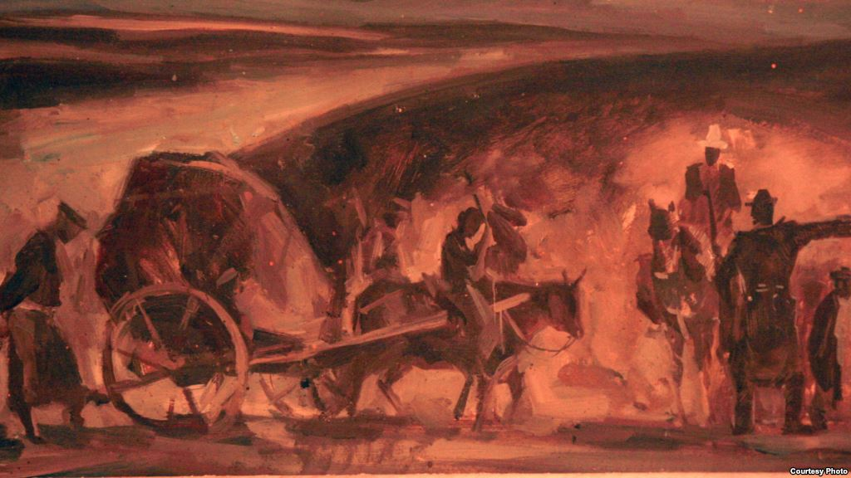
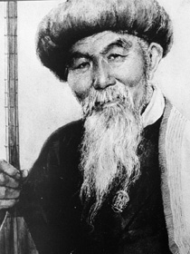
“Зар заман” мектебі ақындары
Д. Бабатайұлы
Ш. Қанайұлы
М. Мөңкеұлы
Орындаған: Жеңісбек А.
Тексерген: Ахметжанова А.

Slide 2
Дулат Бабатайұлы, бұрынғы Семей облысы Аягөз ауданының Қызылжолда деген атамекенінде 1802 жылы туған. Жаздық мекені Ақжайлау, Сандықтас. 1871 жылы атамекенінде қайтыс болған.
XIX ғасырдағы қазақ әдебиетінде Дулаттың өзіндік үлкен орны бар. Өйткені, ол өзінің толғау-жырларында көптеген келелі мәселелерді көтеріп, өз заманынының шындығын бірқыдыру бере білді.
Жеке кісілерге арнаған «Кеңесбайға», «Бараққа», «Ел аралаған ишанға» т. б. өлеңдерінде ақын сол кездегі тірліктің ұсқынсыз жақтарын өлтіре шенеп, кейде өткір сатира дәрежесіне дейін көтере білді.
Дулаттың өлеңдері ауызша тараумен қатар, 1880 жылы Қазан қаласында «Өсиет нама» деген атпен кітап болып шыкты. Бұнда ақынның замана туралы толғаулары енгізілген. Ақынның шығармаларын ел аузынан жазып алып, бізге жеткізген халық ақыны — Шәкір Әбенов.

Slide 3
Ақын өз заманындағы осы патшаның отарлау саясатынан зардап шеккен халқының қайғысын тереңнен сезініп, мұңын жырымен жазып, ел қамын ойлап, кейінгі ұрпақты тәрбиелеуде маңызды толғаулар айтады:
Сырымды менің сұрасаң, Тұманның суық суындай Кеудеме қайғы толған соң Тұнық жырмен жуынам. Сорғалаған нөсердей, Жырын тыңда Дулаттың, — деп толғанады.
Дулат шығармашылығында елеулі орын алатын батырлар жыры үлгісіндегі, Отанды қорғауға арналған патриоттық мәні бар «Еспенбет» атты толғау. Бұл шығармашылығында жетім бала, жас батырдың қалмақтармен соғыста көрсеткен ерлігін сөз қылады. Дастанның бір ерекшелігі, тек батырдың жеке түлғасы ғана емес, сонымен бірге халық бейнесі қоса суреттеліп отырады. Ақын жорыққа атанған қалың топты табиғаттың жойқын күшіне балап, ерекше шабытпен, әсерлі жырлайды:
Жөңкерілген қалың қол, Жүйткіген желге ұқсайды. Көрінісі кей кезде, Толқыған гүлге ұқсайды. Мұнар түнеп бұлт көшкен, Асқар белге ұқсайды, Кенетінен ду етсе, Тас қопарып, тау бұзған, Аққан селге ұқсайды.

Slide 4
Шортанбай Қанайұлы (1818-1881) – 19 ғасырда өз дәуірінің шындығын бүге-шігесіне дейін көрсете білген бірден-бір ақын, өз дәуіріндегі қоғамдық, әлеуметтік өмірдің әр саласын кеңінен қамтып, көркем бейнелеген ірі суреткер.Шортанбай өмірі мен шығармашылығы жөнінде қолда бар деректер тым шағын. Бұларға қарағанда ақын 1818 жылы Оңтүстік Қазақстан облысына қарасты Түркістан ауданының Қаратау бойында туып, Арқадағы Қарқаралы өңірінде 1881 жылы қайтыс болған.
Ақын өлеңдерін тұңғыш жариялаған академик В.Радловтан кейін Қазан қаласында оның өлеңдер жинағы басылып жарық көрсе, кешегі Кеңес өкіметі тұсында шығармалары әр алуан жинақтарда басылып келді. Мұның бәрі ақынның өлең, жырларының ел жүрегінен өшпестей орын тепкенінің айқын куәсі болып табылады.

Slide 5
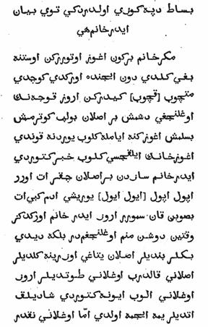
Мұрат Мөңкеұлы (1843-1906) - айтыскер ақын, жырау. Қазіргі Атырау облысы Қызылқоға ауданы Қарабау ауылында дүниеге келген. Жасынан жетім қалып, ағасы Матайдың қолында тәрбиеленген.Ауыл молдасынан білім алған. Есет би мен Абыл ақыннан өнеге алып, өзі Мұрын жырау Сеңгірбайұлына ұстаздық еткен.
Мұрат Мөңкеұлы 17 жасында Жылқышы, 20 жасында бала Ораз, 25-інде Жаскелең, Жантолы, Шолпан, Тыныштық сынды ақындармен айтысып, жеңіп шыққан. Ол өзінің өжет мінезі, қағытпаға жүйріктігі, тапқырлығымен әрдайым жеңіске жеткен.

Slide 6
Қазақ халқының талантты ұлдарының бірі, көрнекті ақын, төкпе жырау Мұрат Мөңкеұлының туғанына биыл – 170 жыл.
Мұрат Мөңкеұлы 1843 жылы Атырау облысы, Қызылқоға ауданы, Қарабау аулында туған. Әкесі Мөңке шыр жұқпаған кедей болыпты.
Мұрат Кіші жүздің он екі ата Байұлының Беріш руынан тарайды. Ақындық өнері Мұратқа нағашы-ларынан тараған. Ақынның анасының аты – Қырықжылқы. Адай руынан екен. Шежіреші Б.Қорқытов анасы туралы мынадай дерек жазған: «Мұраттың бала күнінен ақындықты аңсауына бір жөннен себеп болған, оны алғаш ақындыққа баулыған сол шешесі болса керек». Мөңкенің үлкен ұлы Матай да ақын болған.
Мұраттың бала кезінен сөзге үйірлігі туралы ел аузында мынадай аңыз бар: «Бірде елдің белді адамдарының бірі Барақат жолдастарымен бір жақтан жолау­шылап келе жатып, қой соңында жүрген Мұратты көріп, серіктеріне:
– Осы бала ептеп өлең айтады дейді, байқап көрелік, – деп Мұраттың жанына келіп, ат үстінде тұрып: Ойнайды Қарасуда құты балық, Жолықпай бұл баладан құтылалық. Томпаңдап қой соңында жүгіресің, Әкеңді жас басыңнан жұтып алып, – дейді.

Slide 7
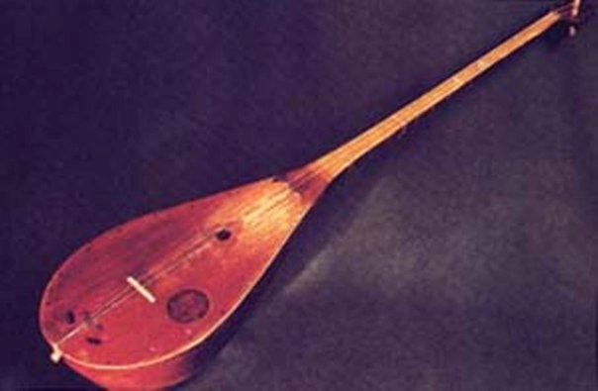
Ресей империясы отарлаушыларының озбырлығы мен сұрқия саясаты Зар заман ақындарының өлең-жырларында жан-жақты суреттеледі. Қазақ халқының шұрайлы жерлерін тартып алып, ұрпағын аздырып, діннен аулақтату сықылды империялық пиғылдың жүзеге асуына қарсыласу қозғалысы Зар заман ақындарының қайраткерлік поэзиясын өмірге әкелді.
Бұрынғы жыраулар поэзиясымен үндесіп жататын өршіл рух, әсіресе, Мұрат Мөңкеұлының жырларынан айқын байқалады.
Зар заман ақындары шығармаларындағы ұлттық болмысты, қазақы қадыр-қасиетті сақтап қалуға үндеген ой-пікірлер жанайқаймен, шарасыздықпен, соңғы төзімді сарқа айтылғандығымен ерекшеленеді. Мұндай өлеңдерден бодандықтың бұғауына бас игісі келмеген ұлт қайраткерлерінің өршіл үні айқын аңғарылады.

Slide 8
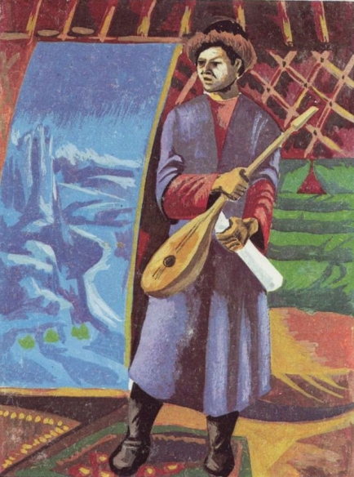
Назарларыңызға Рахмет!!!

